Slide 1
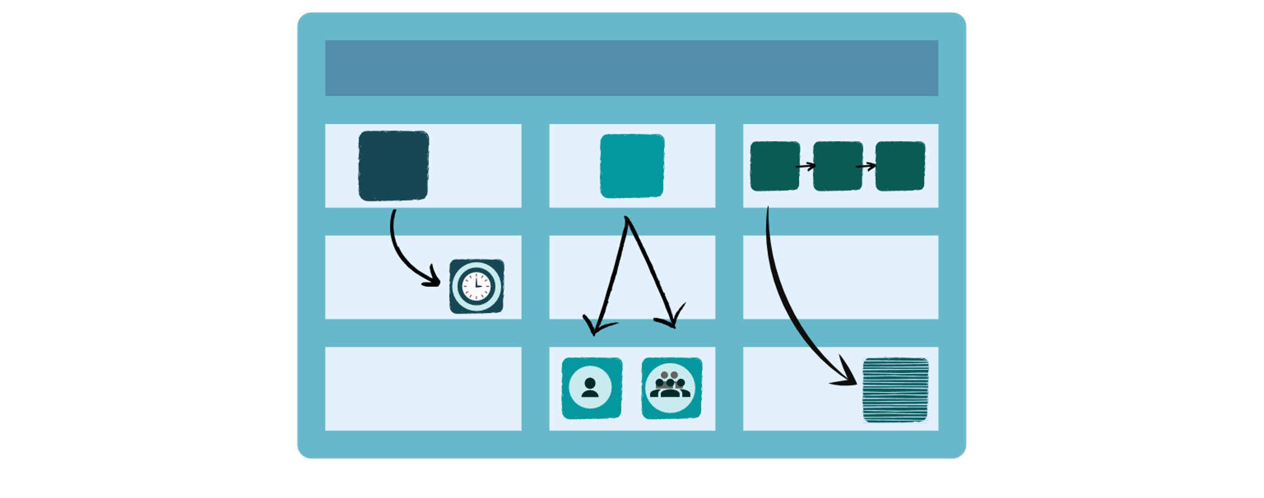
Un modèle pour scénariser
les cours hybrides ou e-learning
Colloque AUPTIC 2021
Présentation proposée par Alice Thurre-Millius et Sandrine Favre, EDUDL+

Slide 2
Déroulé de la présentation
Introduction et définitions
  Qu’est-ce qu’un scénario pédagogique ?
  Pourquoi scénariser ?
  Comment scénariser ?
  Huit recommandations pour créer un nouveau modèle de scénarisation pédagogique (Bower et Vlachopoulos, 2018)
Notre modèle
  Présentation du contexte
  Présentation du modèle
  Analyse du modèle à la lumière des recommandations de Bower et Vlachopoulous
  Limites et perspectives du modèle

Slide 3
Qu’est-ce qu’un scénario pédagogique ?
« Un scénario pédagogique est le déroulement d'une activité d'apprentissage, la définition des objectifs, la planification des tâches, la description des tâches des apprenants et des modalités d'évaluation » (Lando, 2003, cité par Villiot-Leclercq, 2007, p.23)
« Le scénario pédagogique d’une formation décrit tout ce que l’apprenant et le formateur feront au cours d’une activité de formation, le matériel qu’ils utiliseront (documents, outils, appareils, etc.), les productions qu’ils feront, de même que les principes et les modalités qui régiront leurs activités respectives (modalité individuelle ou collaborative, durée, caractère obligatoire ou non de l’activité, possibilité de choix entre deux activités, principes de séquencement entre les activités, etc.). » (Basque, 2007)

Slide 4

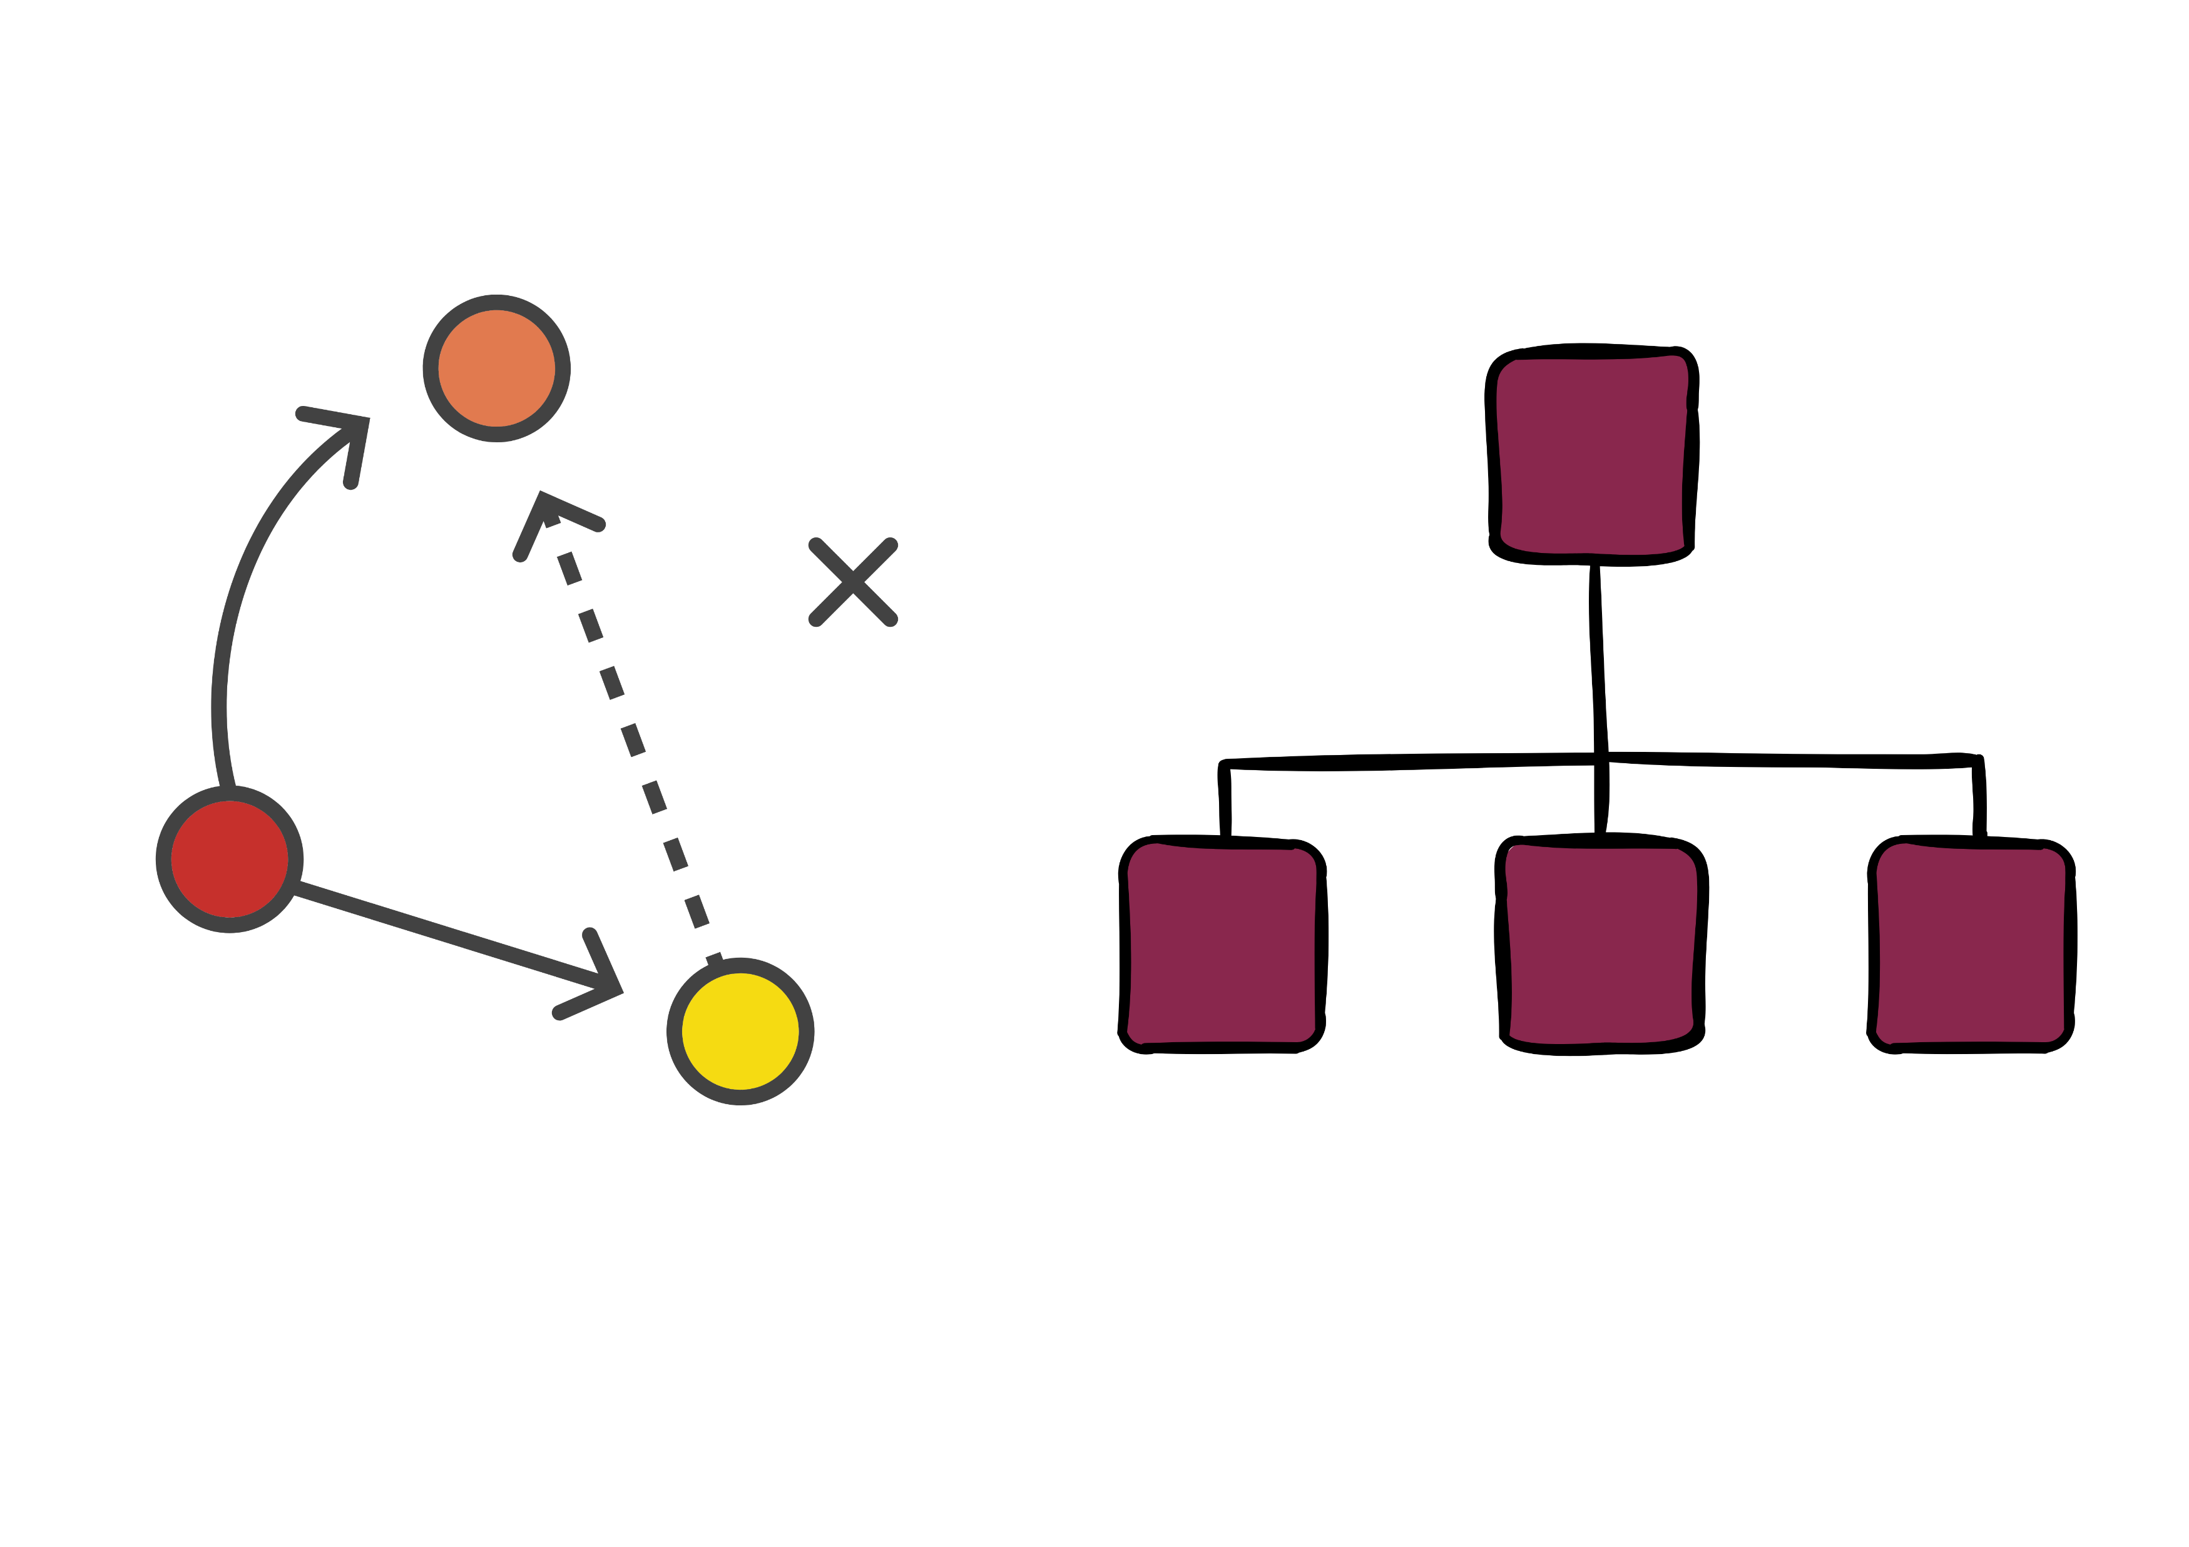
Comment scénariser ?
Ecrire un texte
Faire un tableau
(Basque, 2007)
Scénariser à la main
Créer un schéma
Réaliser une carte conceptuelle
« L’intérêt d’un langage visuel est d’offrir des notations pour faciliter la production/la compréhension d’un modèle conceptuel, chaque représentation visuelle de ce modèle conceptuel étant basée sur l’une ou l’autre des notations offertes par le langage. » (Nodenot, 2007, p.86)
Notes:
Basque (2007) : « Ce scénario est souvent présenté sous la forme d’un tableau, car ce type de représentation permet de synthétiser plus clairement les caractéristiques propres à chaque « événement » d’apprentissage et d’enseignement du scénario ainsi que la séquence de déroulement du scénario. (...) On peut aussi le représenter sous forme de schéma ou de graphe, particulièrement dans le cas où le scénario n’implique pas une séquence linéaire entre les activités et où il y a des choix entre plusieurs activités pour les étudiants. »

Slide 5
Les différents niveaux de granularité
Trois niveaux de granularité (Pernin et Lejeune, 2004, cité par Villiot-Leclercq, 2007, p.26)
  Macro : un cours ou un module
  Intermédiaire : une séquence d’activité
  Micro : une activité

Slide 6

Pourquoi scénariser ?
Pour l’institution
Prendre connaissance, s’informer du contenu des différents modules
Garantir la cohérence du cursus
Communiquer à propos d’une formation

Slide 7



Pourquoi scénariser ?
Pour l’enseignant.e
?
?
?
Faire des choix
Anticiper
Garantir la cohérence du module
Le recours au scénario pédagogique permet de réintroduire la réflexion pédagogique dans la planification des activités d’enseignement et d’apprentissage, de replacer l’apprentissage au centre du processus.
(Peter, Le Pallec et Vantroys, 2007, p.1)
« Alors qu’il est classique d’aborder l’analyse d’une formation en s’inscrivant dans une démarche rétrospective qui porte a posteriori sur son déroulement ou ses résultats, il peut être utile, complémentairement, d’anticiper les conséquences de certaines décisions (...). »
(Quintin, Depover et Degache, 2005, p.336)
« Cependant, si le scénario permet d’organiser, d’orchestrer un parcours d’apprentissage en fonction des intentions pédagogiques, il est aussi un moyen pour mettre en relation de façon cohérente des acteurs, des activités, des ressources, des outils et des services au cours du processus d’apprentissage. De fait, le scénario pédagogique se présente pour l’enseignant comme un outil d’accompagnement (…) structurant qui peut intervenir à différents niveaux (…). »
(Villiot-Leclercq, 2007, p.26)

Slide 8

Pourquoi scénariser ?
Pour l’étudiant.e
Visualiser le module
Guider
S’organiser

Slide 9
Huit recommandations pour créer un nouveau modèle de scénarisation pédagogique (Bower et Vlachopoulos, 2018)
Nature du cadre : le modèle est-il procédural, conceptuel ou les deux ?
Epistémologie/pédagogie : le modèle est-il pédagogiquement flexible ? (plusieurs orientations pédagogiques possibles)
Contexte : le modèle fournit-il des conseils pour la conception ? (par exemple des questions clés)
Niveau de granularité : le niveau de granularité du scénario est-il clair ?
Exemples : propose-t-on des exemples pour faciliter l’application du modèle ?
Interaction entre l’enseignant et les étudiants : le modèle prend-il en compte de manière explicite les interactions ?
Orientation technologique : fournit-on des conseils pour la sélection des technologies ?
Evaluation : le modèle a-t-il été évalué de manière fiable ?

Slide 10
Présentation du contexte
Création d’un nouveau module d’enseignement à UniDistance
  Etape 1 : présentation du scénario pédagogique et du « factsheet »
  Etape 2 : formation technique d’une heure sur les outils nécessaires et utiles à l’enseignement
  Etape 3 : création du scénario pédagogique, en collaboration avec le conseillé pédagogique (en direct puis par des itérations asynchrones)

Slide 11
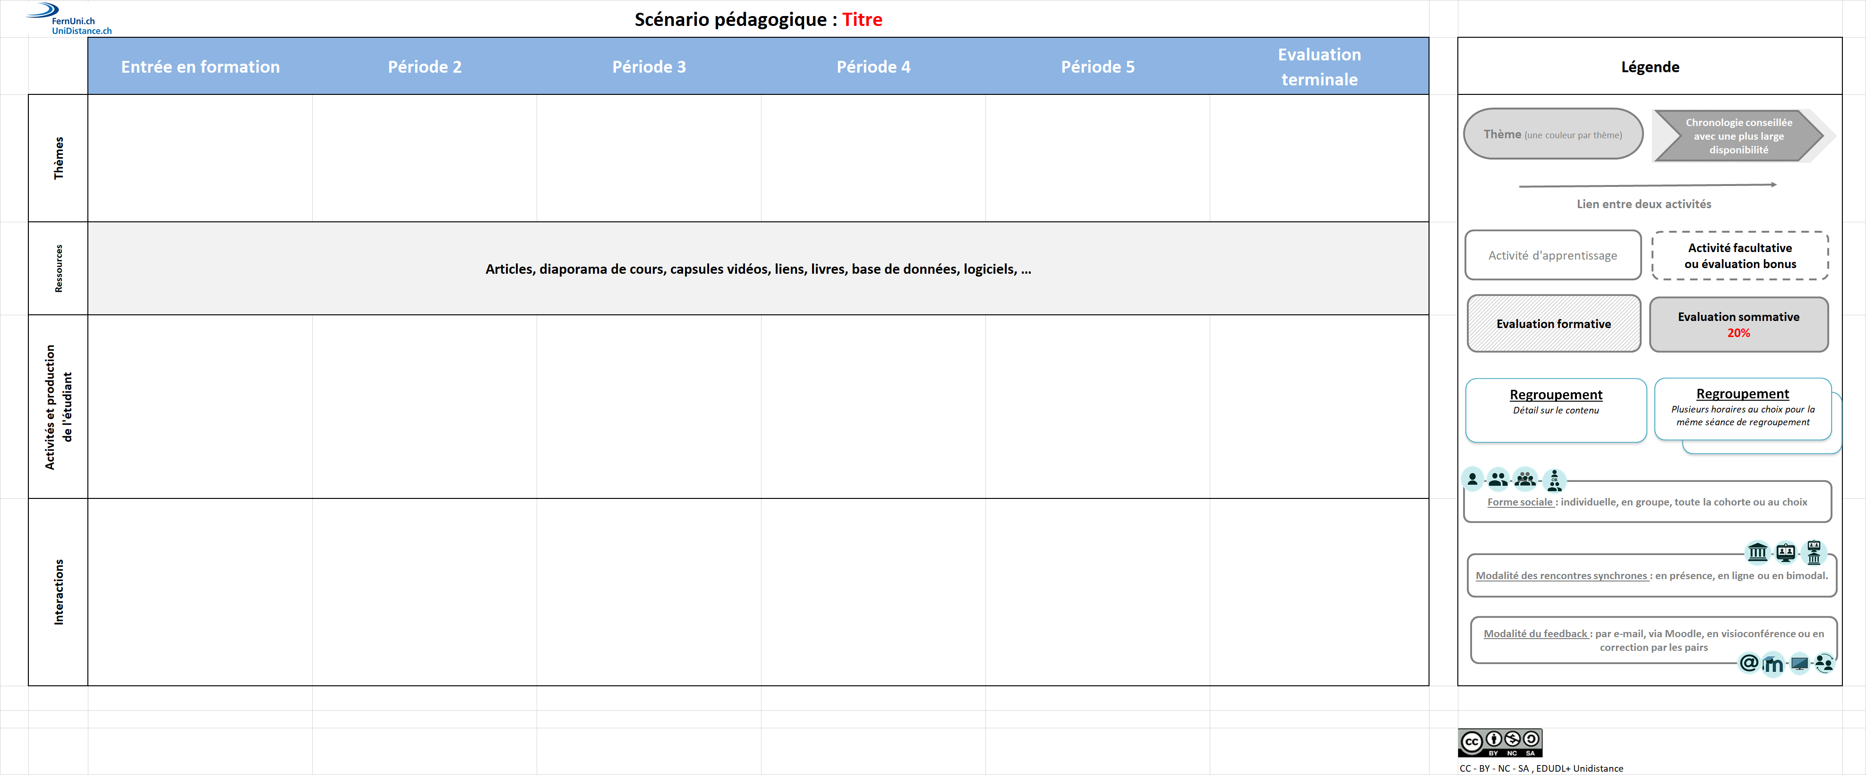
Présentation du modèle

Slide 12
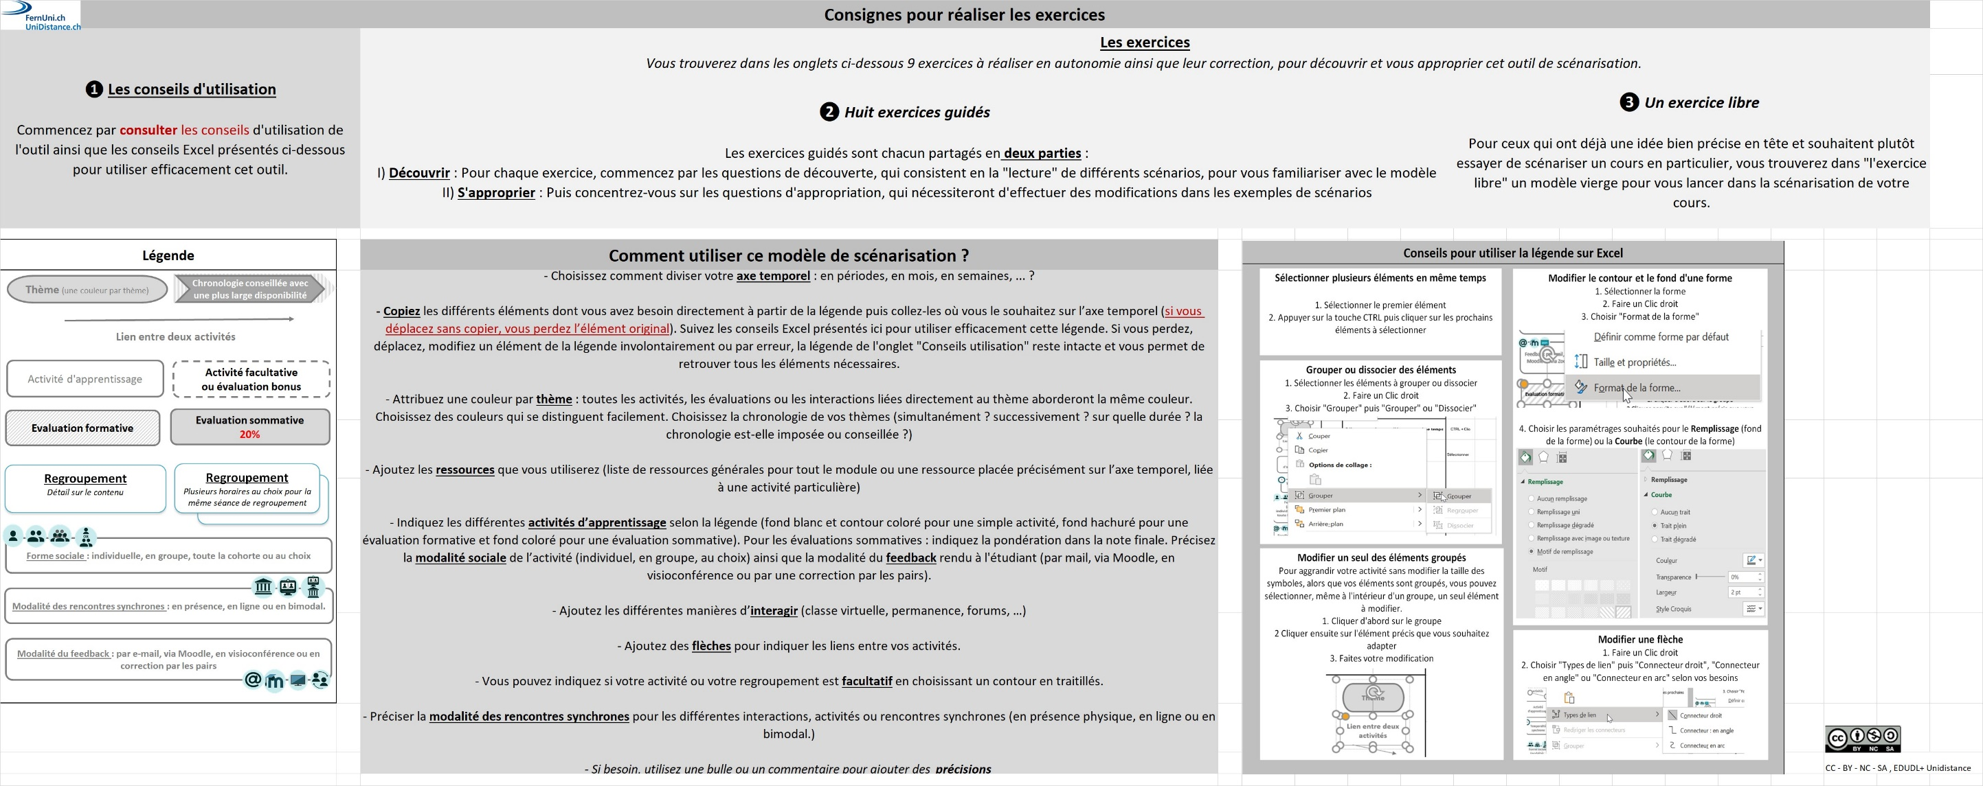
Présentation du modèle

Slide 13
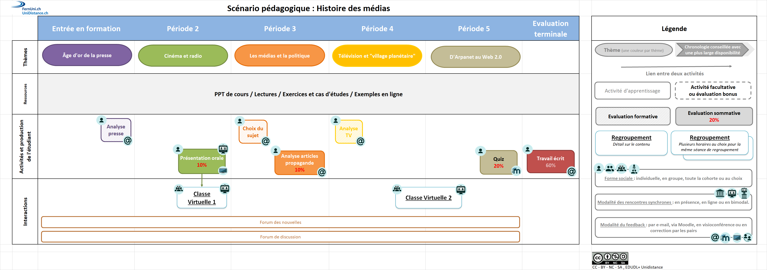
Présentation du modèle – un exemple

Slide 14
Présentation du modèle

Slide 15
Présentation du modèle

Slide 16
Analyse du modèle à la lumière des recommandations de Bower et Vlachopoulous
Nature du cadre : le modèle est-il procédural, conceptuel ou les deux ?
Epistémologie/pédagogie : le modèle est-il pédagogiquement flexible ? (plusieurs orientations pédagogiques possibles)
Contexte : le modèle fournit-il des conseils pour la conception ? (par exemple des questions clés)
Niveau de granularité : le niveau de granularité du scénario est-il clair ?
Exemples : propose-t-on des exemples pour faciliter l’application du modèle ?
Interaction entre l’enseignant et les étudiants : le modèle prend-il en compte de manière explicite les interactions ?
Orientation technologique : fournit-on des conseils pour la sélection des technologies ?
Evaluation : le modèle a-t-il été évalué de manière fiable ?

Slide 17
Limites et perspectives possibles du modèle
Ajouter les objectifs pédagogique directement dans le scénario
Proposer un « scénario d’encadrement » pour préciser le rôle des formateurs (Quintin, Depover et Degache, 2005)
Faire évoluer le modèle pour d‘autres niveaux de granularité
Ajouter des conseils ou des remarques sur les outils techniques utilisés pour les activités ou les regroupements
Evaluer le modèle
  Auprès des enseignants
  Auprès des étudiants
  Dans d’autres institutions
Développer un outil spécifique autre qu‘Excel

Slide 18
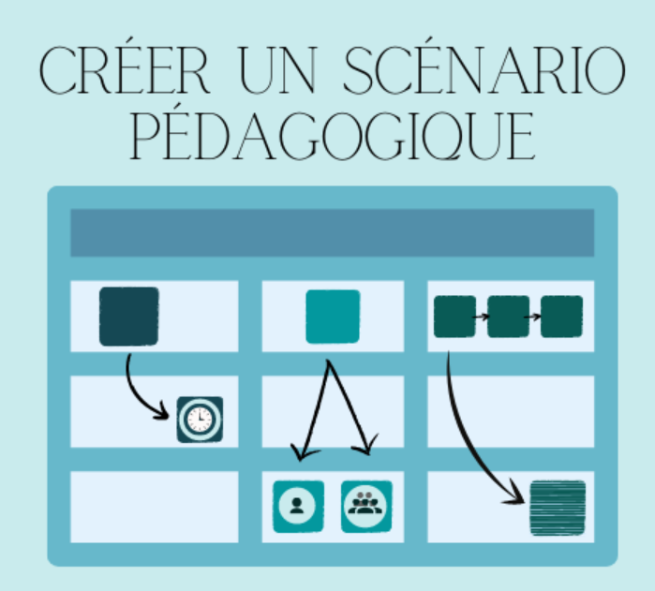
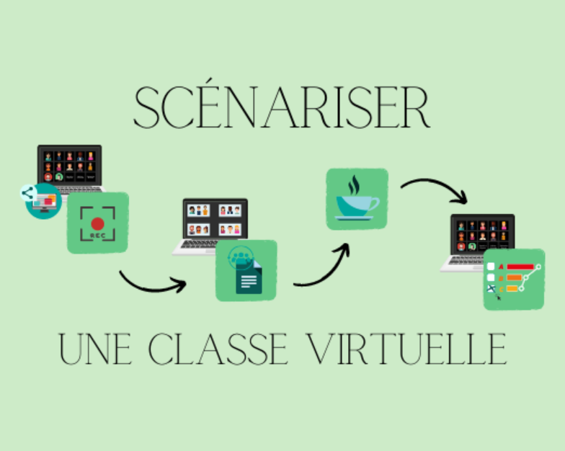
Pour aller plus loin...
« Créer un scénario pédagogique »
« Scénariser une classe virtuelle »

Slide 19
Des questions ?

Slide 20
Bibliographie
Basque, J. (2007). L’élaboration du scénario pédagogique. Texte tiré du cours EDU 1030 Design pédagogique en formation d’adultes offert en ligne (www.teluq.uqam.ca/edu1030). Montréal : Télé-université. https://docplayer.fr/13171621-Texte-441-l-elaboration-du-scenario-pedagogique-josianne-basque-professeure-tele-universite-l-universite-a-distance-de-l-uqam.html
Bower, M. et Vlachopoulos, P. (2018). A critical analysis of technology-enhanced learning design frameworks. British Journal of Educational Technology, 49(6), 981-997. https://doi.org/10.1111/bjet.12668
Nodenot, T. (2007). Scénarisation pédagogique et modèles conceptuels d’un EIAH : que peuvent apporter les langages visuels ? Revue internationale des technologies en pédagogie universitaire, 4(2), 85. https://www.researchgate.net/publication/47807414_La_scenarisation_pedagogique_dans_tous_ses_debats
Pernin, J.P., Lejeune A. (2004). Dispositifs d'apprentissage instrumentes par les technologies : vers une ingénierie centrée sur les scénarios. Actes du colloque TICE 2004, Compiègne, 407-414. https://edutice.archives-ouvertes.fr/edutice-00000730
Peter, Y., Le Pallec, X. et Vantroys, T. (2007). Pedagogical scenario modelling, deployment, execution and evolution. Dans Pahl, C., Architecture Solutions for E-Learning Systems (p. 283-305). Information Science Reference. https://hal.archives-ouvertes.fr/hal-00731372
Quintin, J.-J., Depover, C. et Degache, C. (2005). Le rôle du scénario pédagogique dans l’analyse d’une formation à distance. Analyse d’un scénario pédagogique à partir d’éléments de caractérisation définis. Le cas de la formation Galanet. Prépublication. https://telearn.archives-ouvertes.fr/hal-00005727
Villiot-Leclercq, E. (2007). Modèle de soutien à l’élaboration et à la réutilisation de scénarios pédagogiques [thèse de doctorat, Université de Montréal]. Papyrus. https://papyrus.bib.umontreal.ca/xmlui/handle/1866/6485

